Slide 1

by Physwf

Slide 2
I. Visualize your code.

Slide 3

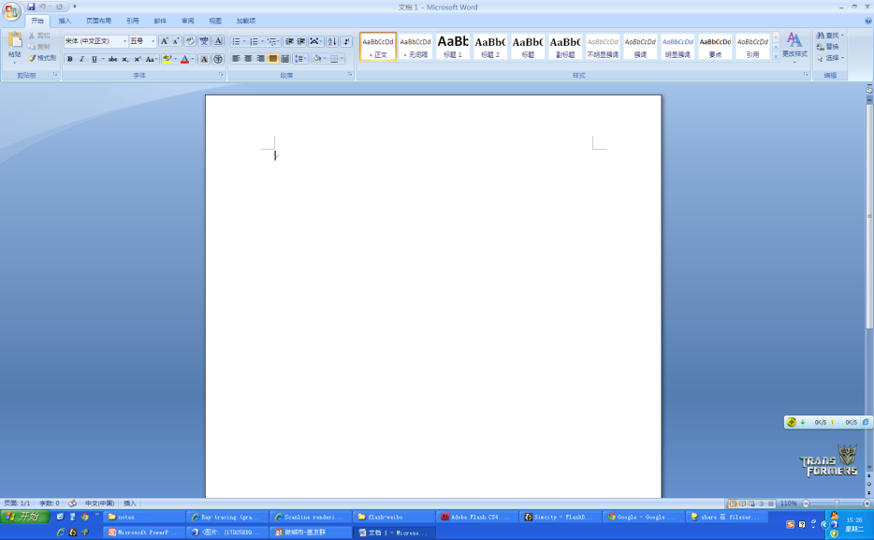

trace(“hello, world”);
echo “hello, world”;
GUI
World

Slide 4
II. If you don’t know the history,
you know nothing.

Slide 5
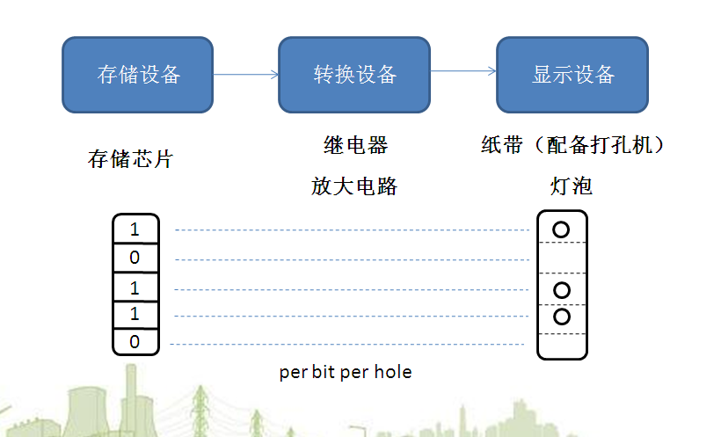
1、显示设备的历史
①最原始的：
存储设备
转换设备
显示设备
继电器
纸带（配备打孔机）
存储芯片
放大电路
灯泡
1
0
1
1
0
per bit per hole

Slide 6
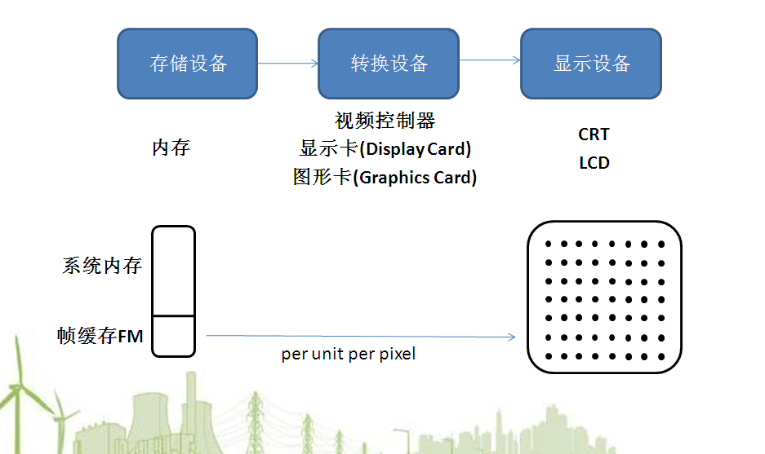
②平面即时显示设备
存储设备
转换设备
显示设备
视频控制器
显示卡(Display Card)
图形卡(Graphics Card)
CRT
LCD
内存
系统内存
帧缓存FM
per unit per pixel

Slide 7
③GPU的诞生
nVidia GeForce 256
将多边形转换和光照处理(T&L)整合到显示处理单元中

Slide 8
2、显卡编程
①软件与硬件之间的协议(API)
OpenGL
Real time rendering
Direct3D
RenderMan
Off-line rendering

Slide 9
②Fixed Function Pipeline 固定功能管线
显卡“编程”

Slide 10
III. Hello, world. Hello, triangles.

Slide 11
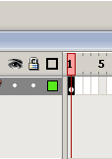
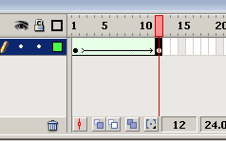
两个阶段
All human work.
Interpolation
Vertex
Fragment(Pixel)
Tween
Computer will
take the charge.
Key frame
Animation

Slide 12
指定几何对象
glBegin(三角形);
glColor(R,G,B);
glTexCoord(s,q,r,);
glVertex(x,y,z);
...
glEnd();
glFlush();

Slide 13
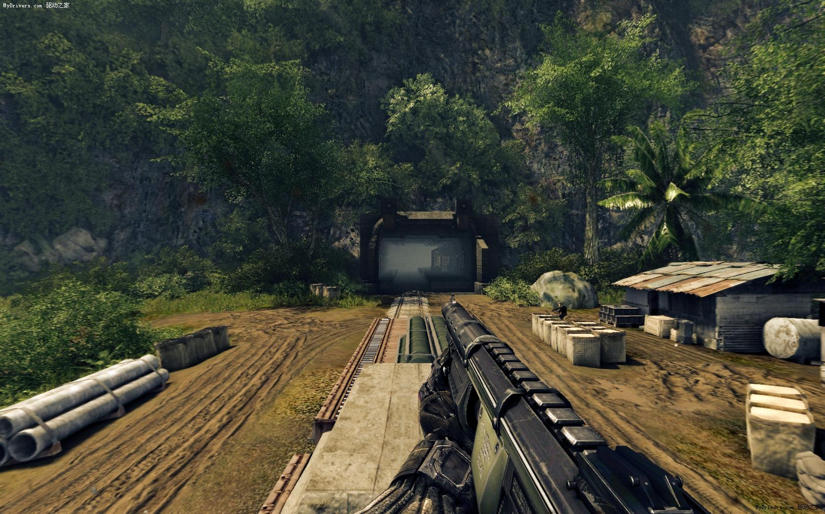
展望
电影级别的画质？
光栅化图形学的极限？

Slide 14


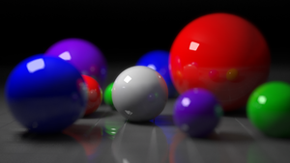
其他3d图形学技术
射线追踪(ray tracing)

Slide 15


